Slide 1
直播OpenGL技术实践
张英 58集团-TEG-多媒体平台-视频应用部

Slide 2
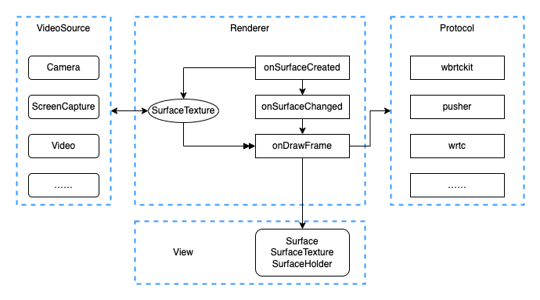
直播图像处理架构
VideoSource采集模块
Renderer渲染模块
Protocol协议模块
View视图模块

Slide 3
OpenGL EGL
创建EGLDisplay
配置EGLConfig
创建EGLContext
创建EGLSurface
绑定EGLSurface
交换缓冲，进行显示
释放EGL资源

Slide 4
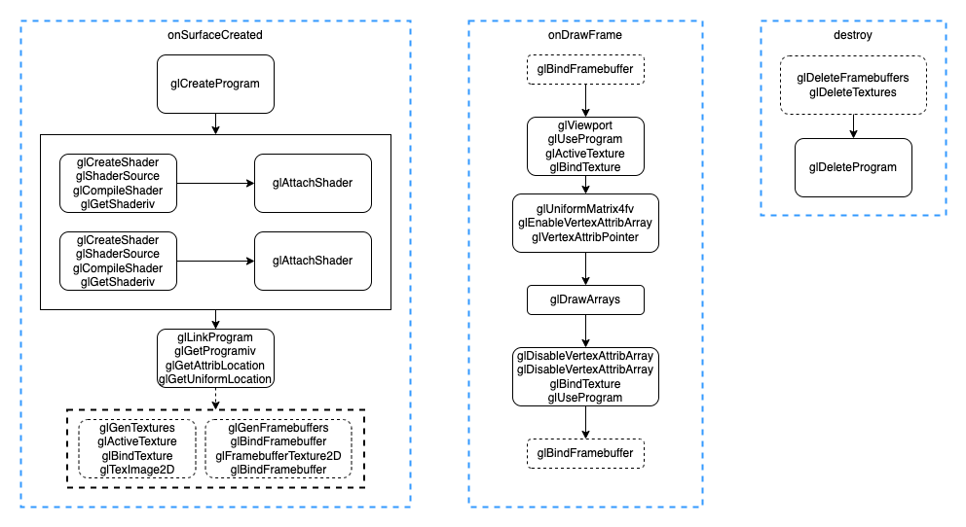
OpenGL ES

Slide 5
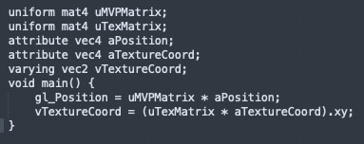
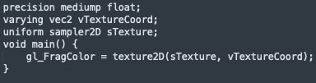
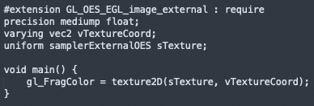
GLSL
Vertex Shader
2D Fragment Shader
OES Fragment Shader

Slide 6
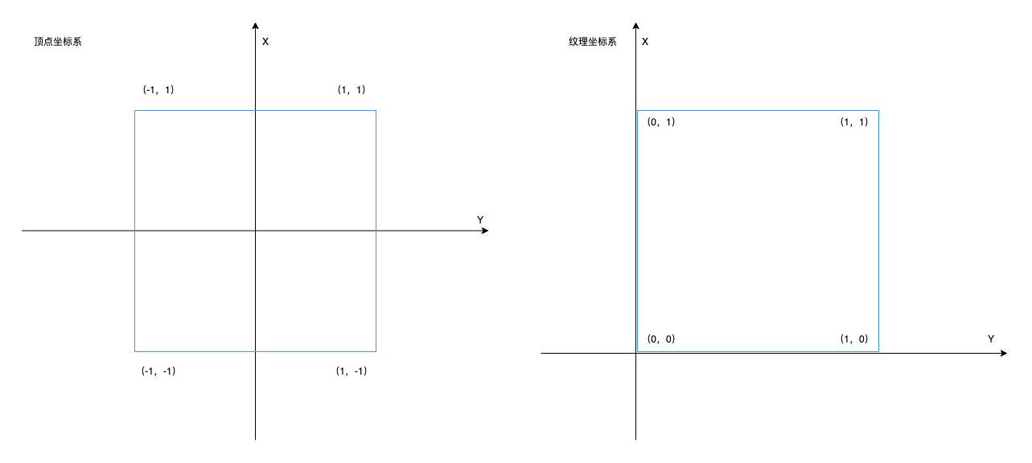
OpenGL坐标系

Slide 7
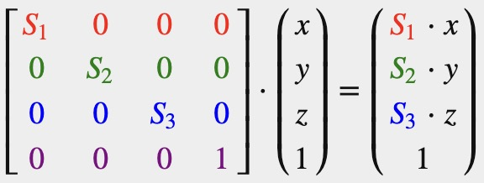
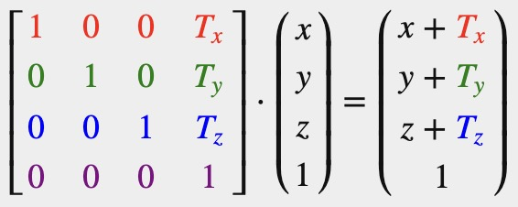
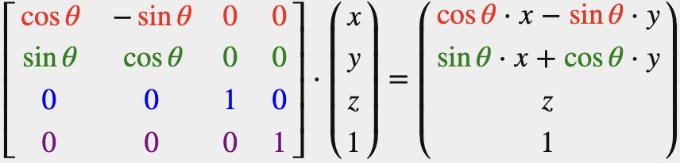
顶点矩阵变换
缩放
平移
旋转
组合变换顺序为缩放、旋转、平移

Slide 8
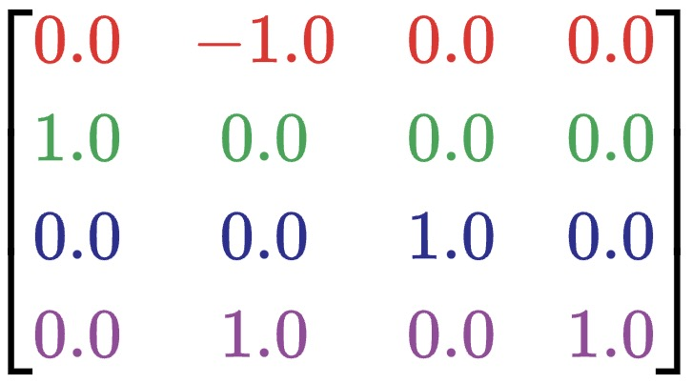
Camera旋转矫正
SurfaceTexture调用getTransformMatrix(float[] mtx)获取纹理坐标系矩阵
Camera2需要额外判断手机方向进行旋转矫正
旋转角度非90度倍数时需要通过顶点坐标或纹理坐标计算角度

Slide 9
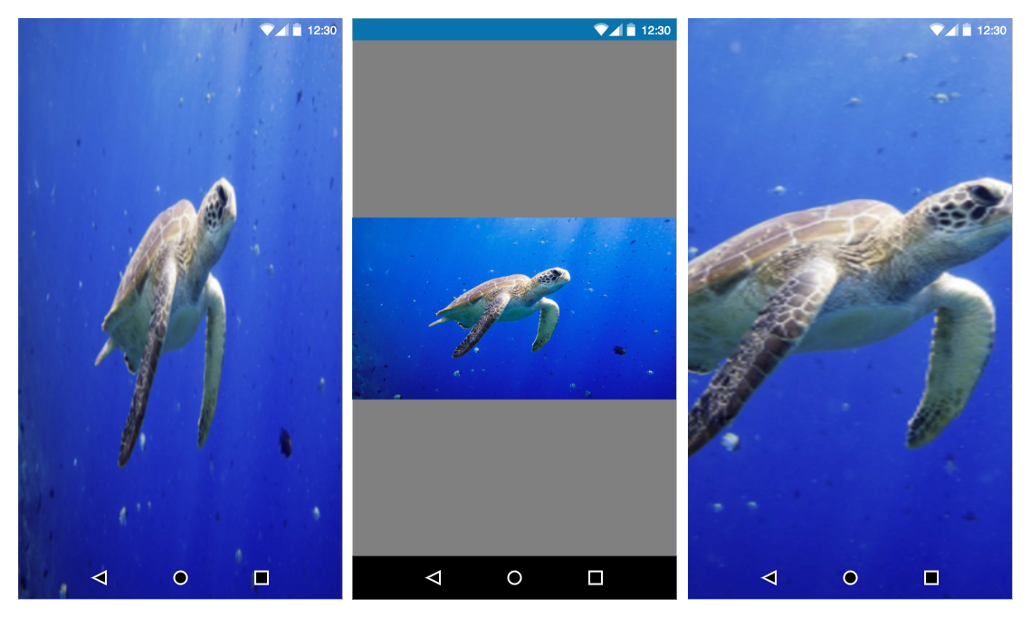
图像缩放场景
全屏拉伸显示
填充等比例显示
全屏裁剪等比例显示
镜像

Slide 10
YUV转RGB

Slide 11
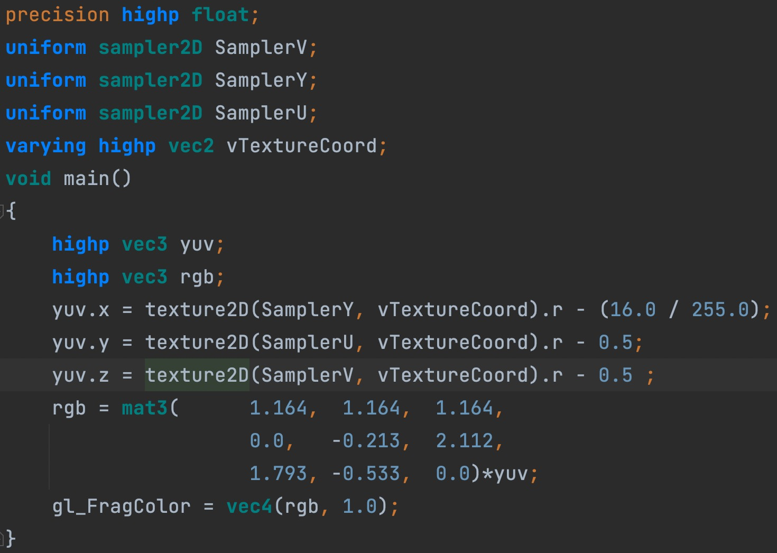
YUV转RGB

Slide 12
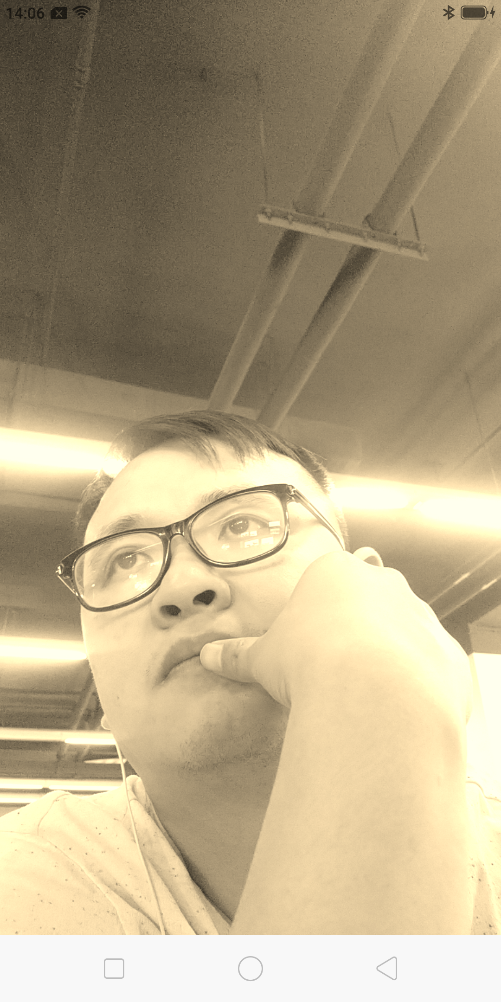
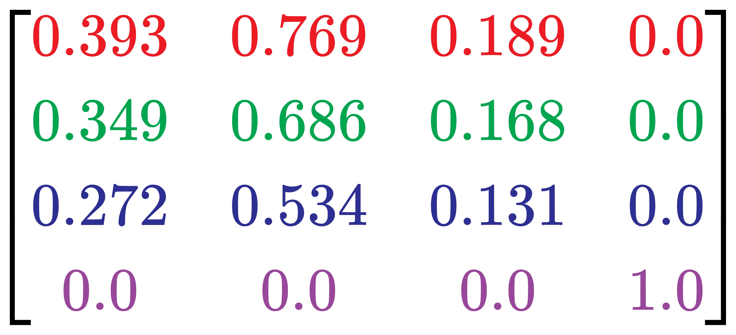
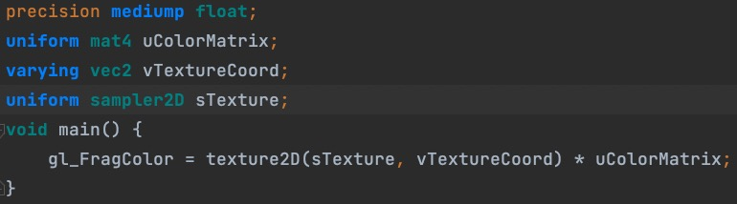
图像特效—怀旧效果

Slide 13
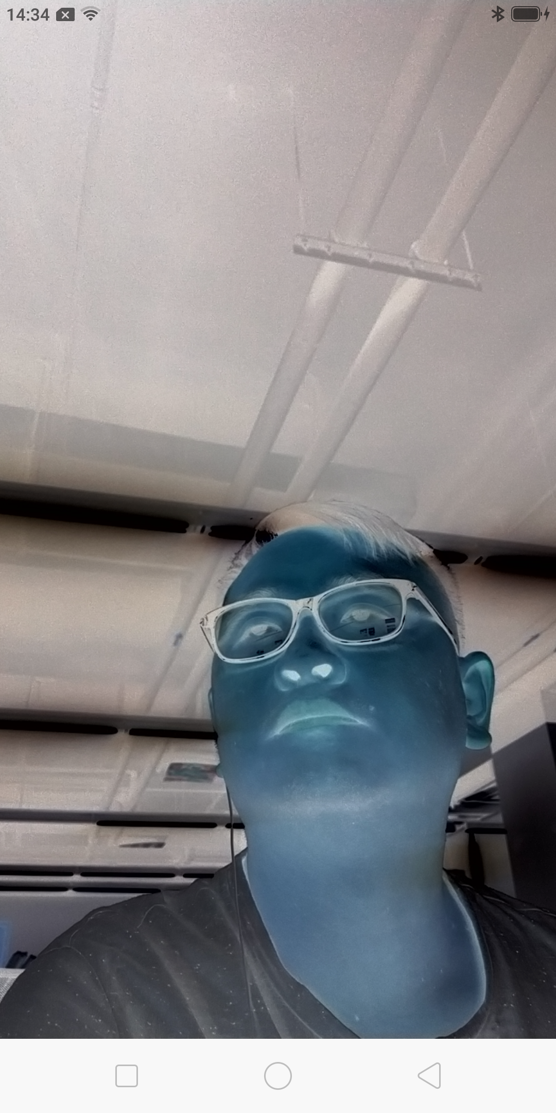
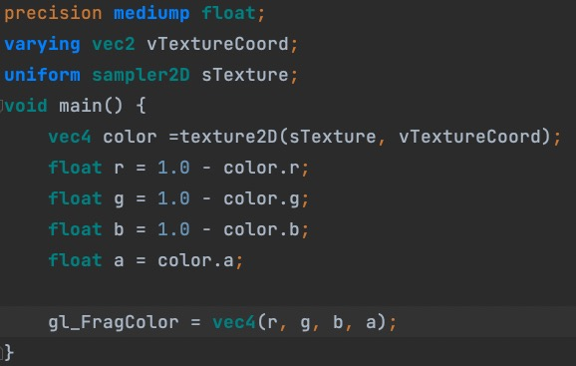
图像特效—反向效果

Slide 14
GLSL工具
kodelife
AS GLSL support plugin

